Slide 1




KEMENTERIAN DALAM NEGERI REPUBLIK INDONESIA
PELAKSANAAN SISTEM SERTIFIKASI
DI LINGKUNGAN KEMENDAGRI DAN PEMDA
Dr. Drs. TOGAR SIBARANI, M.Pd
Kepala LSP-PDN
BPSDM Kemendagri
Jakarta, 07 Pebruari 2019

Slide 2
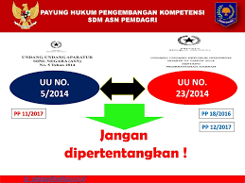
II. ACUAN NORMATIF LSP-PDN
UU
Psl. 68-69 UU 5/2014
Psl 233 UU Nomor 23/2014
PP
Psl 98 PP 18/2016
Permendagri
85 Tahun 2017
108 Tahun 2017
11 Tahun 2018

Slide 3
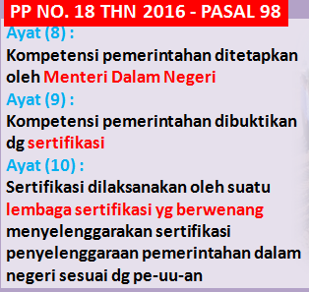
Pelaksanaan Uji Kompetensi
PP 11
Uji Kompetensi dengan asesmen center atau metoda lain
Permendagri 108/ 2017
Uji Terintegrasi Kompetensi Managerial, Teknis, Soskul, Pemerintahan
Penyelenggaraan Managemen ASN yang murah menuju tata kelola pemerintahan yang efektif dan efisien, melalui efisiensi nasional biaya pengelolaan ASN

Slide 4
SIKLUS MEMBANGUN SDM BERBASIS KOMPETENSI
SDM APARATUR
PENYELENGGARA
PEMERINTAHAN
Identifikasi persyaratan okupasi dan kompetensi
KELEMBAGAAN REKRUTMEN
Fasilitasi Penempatan
Identifikasi Standar kompetensi
Pengembangan skema sertifikasi
Asesmen, sertifikasi kompetensi, & pemeliharaan kompetensi
KELEMBAGAAN SERTIFIKASI
KELEMBAGAAN PENDIDIKAN DAN PELATIHAN
Pengembangan modul pelatihan berdasar skema sertifikasi
Promosi & rekrutmen
Pengembangan pelatihan

Slide 5

Standardisasi
Penyusunan Standar Kompetensi merupakan kewenangan Pemerintah (K/LPNK)
Penyusunan Standar Kompetensi Kerja Pemerintahan Dalam Negeri (SKKPDN) merupakan salah satu bentuk pembinaan pemerintah thdp penyelenggaraan urusan pemerintahan.

Slide 6
Standar Kompetensi
Menggambarkan pengetahuan, keterampilan maupun sikap yang disyaratkan dalam pelaksanaan suatu pekerjaan di lingkungan instansi pemerintah.
Dibuat oleh pemerintah pusat dengan melibatkan pemerintah daerah selaku pengguna.
Merupakan pedoman dasar pengembangan kompetensi, untuk menentukan kualifikasi maupun penilaian
Merupakan pedoman bagi pelatih/fasilitator maupun evaluator terhadap penyelenggaraan dan penilaian pengembangan kompetensi pegawai.

Slide 7
PEMETAAN KOMPETENSI RMCS
Regional Model Competency Standards
KUK
BATASAN VARIABEL + PANDUAN PENILAIAN + KOMPETENSI KUNCI
ELEMEN
KUK
FUNGSI DASAR
(basic function)
KUK
ELEMEN
KUK
KUK
KUK
FUNGSI UTAMA
(major functions)
ELEMEN
TUJUAN BISNIS
(Bisnisn Purpose)
AREA FUNGSI KUNCI
(key function area)
KUK
KUK
BATASAN VARIABEL + PANDUAN PENILAIAN + KOMPETENSI KUNCI
ELEMEN
KUK
FUNGSI DASAR
(basic function)
KUK
ELEMEN
KUK
KUK
KUK
ELEMEN
KUK

Slide 8
Dimensi Kompetensi
Task Skill
Melaksanakan tugas individu
Task Management Skills
Mengelola sejumlah tugas yang berbeda dalam satu pekerjaan
Contingency Management Skills
Kemampuan merespon dan mengelola kejadian ireguler dan masalah
Job/Role Environment Skills
Kemampuan menyesuaikan dengan tanggung jawab dan harapan lingkungan kerja

Slide 9
Struktur Standar Kompetensi
KODE UNIT
JUDUL UNIT
DESKRIPSI UNIT
ELEMEN KOMPETENSI |  |  | KRITERIA UNJUK KERJA
1. |  |  | 1.1 1.2 1.3
2. |  |  | 2.1 2.2 2.3
3. |  |  | 3.1 3.2 3.3
BATASAN VARIABEL (RANGE OFVARIABLES)
PANDUAN PENILAIAN (EVIDENCE GUIDE)
KOMPETENSI KUNCI
MENGUMPULKAN INFORMASI | MENGKOMUNIKASIKAN IDE DAN INFORMASI | MERENCANAKAN DAN MENGATUR KEGIATAN | BEKERJASAMA DENGAN ORANG LAIN DAN DALAM KELOMPOK | MENGGUNAKAN IDE DAN TEKNIK MATEMATIKA | MEMECAHKAN MASALAH | MENGGUNAKAN TEKNOLOGI

Slide 10
KETELUSURAN STRUKTUR STANDAR KOMPETENSI DENGAN JABATAN/PEKERJAAN PEGAWAI
Aktifitas
Pekerjaan/fungsi dasar
Instruksi Kerja pada pekerjaan yang Terukur dan dapat diobservasi
Unit – unit
kompetensi
Rincian
Langkah – langkah
Dapat berupa proses manajemen atau proses produksi
Produk / Jasa
Elemen
Kompetensi
Kontekstual di tempat kerja
Kriteria Unjuk
Kerja
Deskripsi aspek kritis pengetahuan dan ketrampilan penting untuk asesmen
Batasan
Variabel
Panduan
Penilaian

Slide 11
PENERAPAN SKKPDN: KEMAMPUAN TELUSUR DAN EKIVALENSI DNG SISTEM DIKLAT, SERTIFIKASI DAN SOP PEKERJAAN
SKK-PDN | PENERAPAN DALAM PENGEMB KOMPETENSI | SERTIFIKASI | PENERAPAN PADA PEKERJAAN
Judul Unit | Judul Learning material | Skema sertifikasi unit kompetensi | Judul SOP
Deskripsi unit | Ruang lingkup jenis pengembangan komp. | Ruang lingkup asesmen | Ruang lingkup SOP
Elemen | Pencapaian hasil pembelajaran | Elemen asesmen | Langkah-langkah proses
KUK | Kriteria evaluasi belajar | Kriteria pencapaian Kompetensi | Instruksi kerja
Batasan Variabel | Kontektualisasi PK | Kontektualisas asesmen dan spesifikasi | Spesifikasi sesuai dengan konteks
Panduan Penialaian | Evaluasi | Panduan asesmen | QA

Slide 12
Format Standar Kompetensi
Kode unit diisi dengan sejumlah huruf dan angka
Satu pekerjaan yang diakui, terukur & terobservasi
Kode Unit
Judul Unit
penjelasan lebih lanjut tentang judul unit dan dapat berisi informasi tambahan tentang unit tersebut
Elemen merupakan TUGAS-TUGAS yang membentuk rangkaian suatu proses yang menjamin tercapainya PEKERJAAN SESUAI JUDUL UNIT KOMPETENSI
Deskripsi Unit
Elemen Kompetensi
Kriteria
Unjuk Kerja
rumusan tentang tindakan – tindakan yang harus dilakukan agar suatu tugas dapat diselesaikan dengan baik
Kriteria unjuk kerja adalah sama dengan uraian tugas dan menjadi patokan untuk menilai pelaksanaan suatu pekerjaan oleh seseorang
1.
2.
3
4.
1.1 K, S, A
1.2
1.3
2.1
2.2
Memberi konteks serta kondisi untuk memenuhi indikator unjuk kerja ditempat dimana pekerjaan dilaksanakan
Pada kolom ini berisi: Peraturan perundang-undangan, SOP, Kebijakan, Manual, Peralatan dan bahan yang dibutuhkan
Batasan Variabel
Panduan Penilaian berisi tentang panduan pelaksanaan pengujian dan unit kompetensi yang mungkin dipersyaratkan.
Pengetahuan pendukung yang dibutuhkan
Keterampilan pendukung yang dibutuhkan
Level kompetensi Kunci
Panduan Penilaian

Slide 13
Sertifikasi
Sertifikasi
Ketelusuran dan Kredibilitas
Penerapan Sistem Sertifikasi
Skema Sertifikasi Kompetensi
Organisasi LSP-PDN
LSP-PDN
LSP-PDN Provinsi
TUK-PDN Kemendagri
TUK PDN Kemendagri Regional
TUK PDN Provinsi

Slide 14


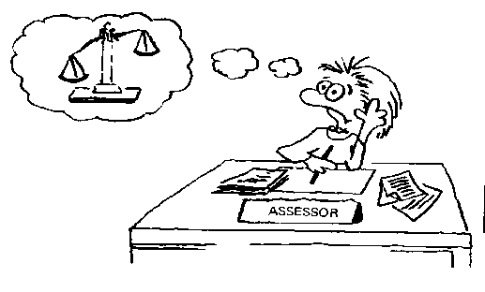
Sertifikasi Kompetensi Kerja Pemerintahan Dalam Negeri
Sertifikasi kompetensi kerja Pemerintahan Dalam Negeri adalah proses pemberian sertifikasi kompetensi yang dilakukan secara sistematis dan obyektif melalui uji kompetensi yang mengacu kepada SKKPDN
KOMPETEN /
BELUM
KOMPETEN
SKKPDN
KOMPETENSI
TERKINI

Slide 15
SKEMA SERTIFIKASI KOMPETENSI GENERIK
6
LSP-PDN
MEMBENTUK
REKOMENDASI
7
MENUNJUK
ASSESSOR
LAPORAN
ASSESSMEN
5
3
8
KOMITE SERTIFIKASI
TIM ASSESSOR KOMPETENSI
ASSESSMEN
1
9
4
PEMBERIAN SERTIFIKAT KOMPETENSI
MENGAJUKAN
PERMOHONAN
PESERTA di TUK
SURVAILEN
2
Memilih TUK
PESERTA UJI KOMPETENSI

Slide 16


LSP-PDN
Lampiran B
LSP-PDN terdiri atas:
LSP-PDN; dan
LSP-PDN provinsi.
Garis Perintah
(1)
Pembina
Garis Koordinasi
Garis Binwas
Pengarah
Pasal
LSP-PDN Kementerian dibentuk oleh Menteri.
Penanggung Jawab
Komite Sertifikasi
43
(2)
Kepala/Wakil
LSP-PDN
LSP-PDN
Provinsi
Struktur LSP-PDN Kementerian
Manajer Mutu
Manajer Sertifikasi
Manajer Administrasi
(3)
BAB IV
Pembentukan LSP-PDN dan TUK
Tim Asesor Kompetensi

Slide 17

Pengurus LSP-PDN Prov (lanjutan)
Lampiran B
Garis Perintah
Pasal
Pasal
Pembina
46
47
Pengarah
LSP-PDN provinsi dibentuk oleh gubernur atas persetujuan Menteri.
Penanggung Jawab LSP-PDN dan Sertifikasi
Pengurus LSP-PDN provinsi
Kepala/Wakil
LSP-PDN Provinsi
Manajer Mutu
Manajer Teknis Sertifikasi
Manajer Administrasi
Tim Asesor Kompetensi
BAB IV
Pembentukan LSP-PDN dan TUK

Slide 18

TUK
TUK berada di BPSDM Kementerian, PPSDM Regional, BPSDM Provinsi dan/atau BKDPP Kabupaten/Kota atau sebutan lain untuk menyelenggarakan uji kompetensi.
TUK Sewaktu dilaksanakan melalui perjanjian kerja sama antara kepala LSP-PDN dengan pimpinan instansi yang akan menjadi TUK.
(2)
(4)
Pasal
47
(1)
(3)
TUK terdiri atas:
TUK pada lembaga penyelenggara pengembangan kompetensi; dan
TUK Sewaktu
TUK Sewaktu berada di tempat kerja atau tempat simulasi yang memiliki sarana dan prasarana sesuai dengan materi dan metode uji kompetensi yang telah ditetapkan LSP-PDN.

Slide 19

Uji Kompetensi dan Sertifikasi Pemerintahan
(1)
LSP-PDN melaksanakan uji kompetensi dan sertifikasi kompetensi pemerintahan terhadap pegawai ASN di lingkungan pemerintah daerah yang belum dapat melaksanakan uji kompetensi pemerintahan.
Pasal
51
(2)
LSP-PDN provinsi melaksanakan uji kompetensi dan sertifikasi kompetensi pemerintahan terhadap pegawai ASN di lingkungan pemerintah daerah provinsi dan daerah kabupaten/kota.
BAB V
Uji Kompetensi dan Sertifikasi Pemerintahan

Slide 20
C. Ruang Lingkup Sertifikasi di bidang Pemerintahan, ant:
Kompetensi Pemerintahan
Pol PP & damkar
Dukcapil
Adwil
Bappeda
P2UPD
Keuangan Daerah
Pemerintahan Umum
Camat/Lurah
Pemdes

Slide 21
MEKANISME SERTIFIKASI
Sertifikasi
Pendaftaran
Penilaian Calon Peserta
Berdasarkan Perenc. Kebutuhan di lingk Kemendagri & Pemda
Berdasarkan Permintaan Pemerintah Daerah
Berdasarkan Permintaan Instansi/Unit Kerja lain
Penetapan Peserta
Koordinasi dengan Instansi Penyelenggara Sertifikasi pada BPSDM Provinsi
Penetapan TUK
Pembentukan Tim UJK
Perencanaan UJK
Pengajuan Administrasi dan Keuangan
Perencanaan Sertifikasi
Pra UJK
(Penilaian Mandiri &
Pengumpulan persyaratan)
Pengarahan Program
2. Pengumpulan Bukti
Pemeriksaan proses pelaksanaan UJK
Penyusunan Rekomendasi hasil pelaksanaan UJK
Sidang Pleno Keputusan Sertifikasi
Distribusi Sertifikasi
Rekomendasi pengembangan kompetensi bagi peserta & lembaga
Pelaksanaan Uji
Validasi dan Moderasi
Evaluasi Pelaksanaan
Rekomendasi Perbaikan
Monitoring Pemegang Sertifikat
Rumusan Tindak Lanjut Monev
Evaluasi dan Monitoring
Sistem Pemeliharaan Kompetensi
Identifikasi Kebutuhan Uji Ulang
Udentifikasi Kebutuhan Uji Lanjutan

Slide 22
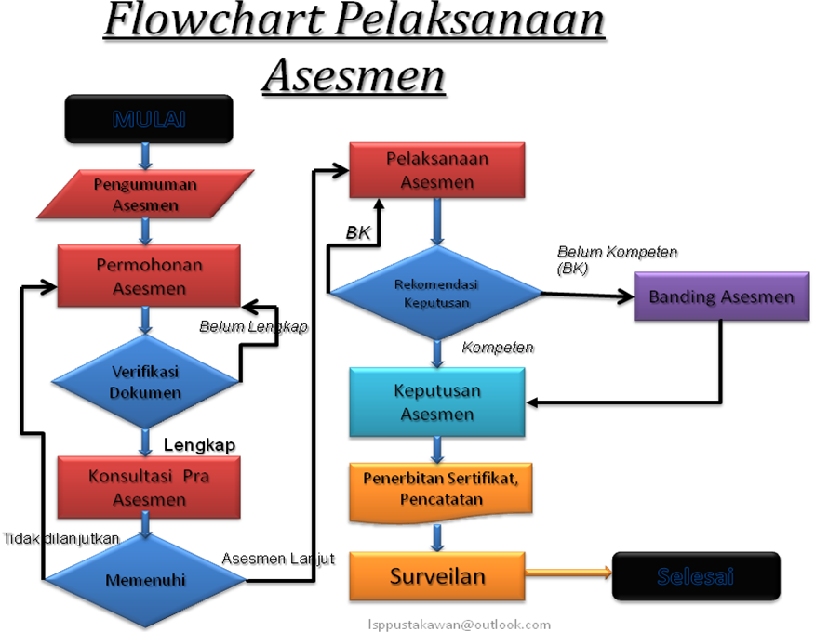

Slide 23

Kerjasama
Dalam rangka efektivitas dan efisiensi pelaksanaan sistem PSDM BK
dapat dilakukan kerja sama.
Kerja sama sistem PSDM dilakukan:
antar K/L pemerintah nonkementerian;
antar K/L pemerintah nonkementerian dengan Pemda provinsi;
Kementerian dengan pihak ketiga;
antar Pemda provinsi;
antar Pemda provinsi dengan pihak ketiga; dan
kerja sama pemerintah dengan luar negeri.
Kerja sama dilakukan:
antar K/L pemerintah nonkementerian lain;
antar K/L pemerintah nonkementerian dg Pemda Provinsi;
Kementerian dengan pihak ketiga;
antardaerah provinsi;
antar kabupaten/kota dari lain provinsi;
antar Pemda Kabupaten/Kota dlm satu Provinsi; dan
antar Kementerian dengan luar negeri.
(1)
Pasal
(4)
66
(2)
(3)
Kerjasama pelaksanaan sistem PSDM meliputi:
penyusunan dan/atau fasilitasi penyusunan SKK-PDN;
penyusunan SP2-PDN;
pengembangan kompetensi; dan
sertifikasi kompetensi
BAB VII
Kerjasama

Slide 24

Kerjasama UJK BPSDM Kemendagri dgn K/LPNK
Kerjasama terkait sistem sertifikasi dalam rangka implementasi sertifikasi kompetensi pemerintahan di Daerah.
Menyusun skema sertifikasi sesuai dengan kewenangan jabatan penyelenggara urusan pemerintahan yang dimiliki Pemerintah Pusat, Pemerintah Provinsi, dan Pemerintah Kabupaten/Kota.
Mengadaptasi atau adopsi skema sertifikasi sektor teknis atau unit kompetensi sehingga sesuai dengan kewenangan penyelenggaraan urusan pemerintahan pada Pemerintah Pusat, Pemerintah Provinsi, dan Pemerintah Kabupaten/Kota
Penetapan skema sertifikasi melalui pemaketan unit kompetensi ke dalam kelompok yang didasarkan kebutuhan kompetensi dalam suatu lingkup rangkaian tugas dan tanggung jawab dalam jenjang jabatan sesuai dengan kewenangan dalam jabatannya atau pekerjaan tertentu, dan pemaketan berdasarkan keahlian tertentu.

Slide 25
Terima Kasih
KEMENTERIAN DALAM NEGERI REPUBLIK INDONESIA

